Slide 1
Công nghệ phần mềm
Nhóm: L01-6

Slide 2
Chủ đề
A smart printing service for students at HCMUT

Slide 3
Danh sách thành viên
Mã số sinh viên | Tên thành viên
2211314 | Mai Hoàng Huynh
2211441 | Nguyễn An Khang
2252868 | Lê Minh Tuấn
2213768 | Hồ Ngọc Anh Tuấn
2213707 | Nông Văn Trung
2252542 | Huỳnh Đức Nguyên

Slide 4
Table of contents
01
02
03
04
Requirement Elicitation
System modelling
Architecture Design
Implementation

Slide 5
01
Requirement Elicitation

Slide 6
Requirement Elicitation
01
02
03
04
Yêu cầu hệ thống
Phân tích yêu cầu hệ thống
Yêu cầu chức năng & phi chức năng (Functional & Non-functional)
Use-case

Slide 7
1. Yêu cầu hệ thống
Quản lý máy in
In ấn
Máy in có các thông tin: ID, hãng sản xuất, model, mô tả ngắn, vị trí (cơ sở, tòa, tầng).
SPSO (quản lý dịch vụ in) có thể thêm, bật/tắt máy in.
Sinh viên tải file lên, chọn máy in, thiết lập thông số (kích thước giấy, số trang, một/mặt đôi, số bản in, v.v.).
Chỉ chấp nhận các loại file được cấu hình bởi SPSO.
Quản lý lịch sử
Ghi log chi tiết: ID sinh viên, ID máy in, tên file, thời gian bắt đầu/kết thúc, số trang in từng loại giấy.
SPSO xem log của tất cả/sinh viên cụ thể trong khoảng thời gian nhất định, theo máy in hoặc toàn bộ.
Sinh viên xem log cá nhân và tổng kết số trang in từng loại giấy trong khoảng thời gian.

Slide 8
1. Yêu cầu hệ thống
Quản lý số trang in
Cấu hình hệ thống (bởi SPSO)
Mỗi học kỳ, mỗi sinh viên được cấp số trang A4 mặc định.
Sinh viên có thể mua thêm trang in qua hệ thống thanh toán trực tuyến (vd: BKPay).
Hệ thống kiểm tra số dư trước khi cho phép in
Thay đổi số trang mặc định.
Thiết lập ngày cấp số trang mặc định cho sinh viên.
Cấu hình loại file được chấp nhận.
Báo cáo
Xác thực và cung cấp lịch sử
Tự động tạo báo cáo sử dụng cuối tháng/năm, lưu trữ và SPSO có thể xem bất kỳ lúc nào.
Mọi người dùng phải xác thực qua HCMUT_SSO.
Hệ thống có cả ứng dụng web và di động.

Slide 9
2. Phân tích yêu cầu hệ thống
Bối cảnh (Domain context)
Hệ thống HCMUT_SSPS được phát triển trong bối cảnh trường Đại học Bách khoa đang hướng đến việc ứng dụng công nghệ để nâng cao chất lượng dịch vụ cho sinh viên. Việc in ấn tài liệu là một nhu cầu thiết yếu của sinh viên, và hệ thống này ra đời nhằm giải quyết các vấn đề như: in ấn tiện lợi, quản lý tài nguyên hiệu quả, giảm thiểu lãng phí giấy, thanh toán linh hoạt. Hệ thống này không chỉ giảm tải công việc quản lý cho trường mà còn cải thiện trải nghiệm của sinh viên khi sử dụng dịch vụ in ấn.

Slide 10
2. Phân tích yêu cầu hệ thống
Các bên liên quan và nhu cầu
Sinh viên: Nhu cầu in ấn tài liệu học tập, nghiên cứu với các tùy chọn in ấn đa dạng, theo dõi lịch sử in ấn cá nhân, nạp tiền và thanh toán tiện lợi.
Cán bộ quản lý dịch vụ in ấn (SPSO): Nhu cầu quản lý máy in, theo dõi lịch sử in ấn của sinh viên, cấu hình hệ thống, xuất báo cáo sử dụng hệ thống.

Slide 11
2. Phân tích yêu cầu hệ thống
Các bên liên quan và nhu cầu
HCMUT Administrator: Cung cấp tài trợ và hỗ trợ cho dự án, đảm bảo tích hợp với các dịch vụ và hệ thống khác tại trường (SSO, BKPay), đảm bảo tính ổn định và bảo mật của hệ thống, đảm bảo hệ thống hoạt động tốt cho hàng ngàn sinh viên, đảm bảo tuân thủ các quy định của trường đại học và pháp luật.
Development Team: Phát triển, triển khai, và bảo trì hệ thống in ấn thông minh, bao gồm việc quản lý cơ sở dữ liệu, lập trình giao diện, kiểm tra và bảo trì hệ thống, cần một môi trường phát triển tốt, kiểm soát các quy trình, tài liệu chặt chẽ.

Slide 12
2. Phân tích yêu cầu hệ thống
Lợi ích của dịch vụ in ấn thống minh (HCMUT_SSPS)
Sinh viên: Giúp các sinh viên có thể nhanh chóng và tiện lợi hơn trong việc in ấn. Không những thế mà còn là quản lý các tài liệu, lịch sử in tốt hơn, bảo mật hơn cho sinh viên. Giảm thiểu thời gian phải tìm kiếm địa điểm in cho sinh viên.
Cán bộ quản lý dịch vụ in ấn (SPSO): Nhân viên SPSO được tiếp xúc với hệ thống quản lý đơn giản nhưng hiệu quả, nhằm đảm bảo quá trình duy trì hệ thống. Điển hình như quản lí lịch sử in, tình trạng máy in, bảo trì máy in, bảo trì hệ thống phần mềm.

Slide 13
2. Phân tích yêu cầu hệ thống
Lợi ích của dịch vụ in ấn thống minh (HCMUT_SSPS)
HCMUT Administrator: Mang đến dịch vụ tiện lợi cho sinh viên, cải thiện chất lượng học tập, làm việc của sinh viên, tối ưu hóa nguồn cơ sở vật chất của nhà trường (các máy in), giảm thời gian xử lý, quản lý chi phí duy trì hệ thống một cách hiệu quả, cùng với SPSO đề ra những chính sách giúp nâng cao trải nghiệm của người dùng cuối.
Development Team: Xây dựng được một hệ thống có ích cho cộng đồng, có khả năng phát triển và duy trì phần mềm một cách hiệu quả và nhanh chóng, tăng thêm kinh nghiệm, kỹ năng.

Slide 14
3. Yêu cầu chức năng & phi chức năng
Yêu cầu chức năng (Functional Requirements)
Sinh viên:
Sinh viên có thể đăng nhập hệ thống thông qua mobile app hoặc web-based app.
Sinh viên có thể tải lên tài liệu cần in với các định dạng được hệ thống cho phép.
Sinh viên có thể chọn máy in từ danh sách các máy in khả dụng.
Sinh viên có thể tùy chỉnh các thuộc tính in ấn như khổ giấy, số trang, in một/hai mặt, số bản sao.
Sinh viên có thể xem lịch sử in ấn cá nhân, bao gồm thông tin về tài liệu, thời gian in, máy in đã sử dụng và số lượng trang đã in.
Sinh viên có thể mua thêm trang in và thanh toán trực tuyến qua BKPay.

Slide 15
3. Yêu cầu chức năng & phi chức năng
Yêu cầu chức năng (Functional Requirements)
Nhân viên quản lý dịch vụ in ấn (SPSO):
SPSO có thể đăng nhập hệ thống thông qua mobile app hoặc web-based app.
SPSO có thể thêm, kích hoạt hoặc vô hiệu hóa máy in.
SPSO có thể điều chỉnh số trang mặc định được phân bổ cho sinh viên mỗi học kỳ.
SPSO có thể thiết lập các loại tệp được phép in.
SPSO có thể xem lịch sử in ấn của tất cả sinh viên hoặc một sinh viên cụ thể trong một khoảng thời gian nhất định.
SPSO có thể xem và xuất báo cáo sử dụng hệ thống được tạo tự động hàng tháng và hàng năm.

Slide 16
3. Yêu cầu chức năng & phi chức năng
Yêu cầu phi chức năng (Non-functional Requirements)
Hệ thống phải xử lý và hoàn thành các yêu cầu in trong khoảng thời gian nhanh nhất và có khả năng xử lý đồng thời nhiều yêu cầu in ấn.
Hệ thống phải có giao diện người dùng trực quan, có thể truy cập qua cả ứng dụng web và di động.
Hệ thống phải đảm bảo gửi thông tin chính xác nhất và nhanh nhất cho SPSO.
Hệ thống phải hoạt động ổn định khi có nhiều yêu cầu phải thực hiện cùng lúc.
Hệ thống phải đảm bảo việc bảo mật thông tin cá nhân qua xác thực 2 mức.

Slide 17
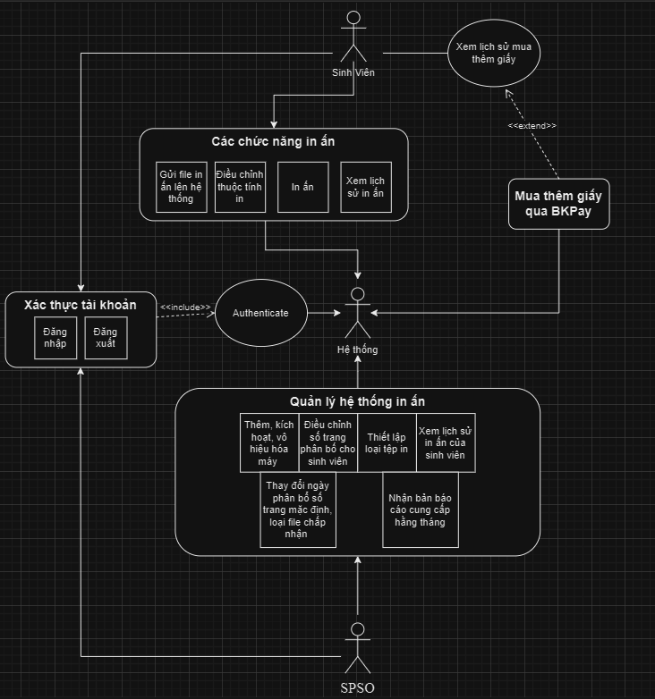
4. Use-case
System use-case diagram

Slide 18
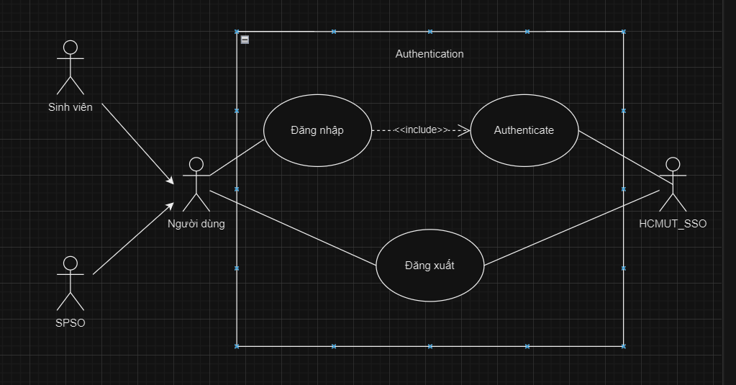
4. Use-case
Xác thực tài khoản

Slide 19
Tên use-case | Đăng nhập
Mô tả | Người dùng đăng nhập vào hệ thống thông qua tài khoản và mật khẩu
Đối tượng | Người dùng chung
Tiền điều kiện | Người dùng được quản lý và thuộc về trường ĐHBK Ứng dụng hoạt động bình thường Thiết bị được kết nối internet
Hậu điều kiện | Người dùng đăng nhập thành công.
Luồng điều kiện chính | Hệ thống hiển thị màn hình đăng nhập Người dùng nhập tài khoản và mật khẩu cá nhân đã được trường cấp và xác nhận Người dùng nhấn nút đăng nhập Hệ thống xác nhận thông tin đăng nhập Hệ thống chuyển sang trang chủ, cung cấp các chức năng cho người dung
Luồng điều kiện phụ | Không có
Ngoại lệ | Tại bước 4: Nếu xác thực lỗi thì hiển thị thông báo xác thực lỗi và quay lại bước 1

Slide 20
Tên use-case | Đăng xuất
Mô tả | Người dùng đăng xuất khỏi hệ thống
Đối tượng | Người dùng chung
Tiền điều kiện | Người dùng đã đăng nhập vào hệ thống
Hậu điều kiện | Người dùng đăng xuất hệ thống thành công.
Luồng điều kiện chính | Người dùng nhấn nút “Đăng xuất” trên hệ thống Hệ thống xác nhận thông tin đăng xuất thành công và cho phép người dùng đăng xuất khỏi hệ thống Người dùng được chuyển về trang chủ
Luồng điều kiện phụ | Không có
Ngoại lệ | Tại bước 2: Hệ thống xảy ra lỗi trong quá trình đăng xuất 1. Hệ thống hiển thị thông báo lỗi ra màn hình 2. Hệ thống giữ nguyên trạng thái, không đăng xuất người dùng

Slide 21
02
System modelling

Slide 22
System modelling
01
02
03
04
Activity Diagram
Sequence Diagram
Class Diagram
User interface

Slide 23
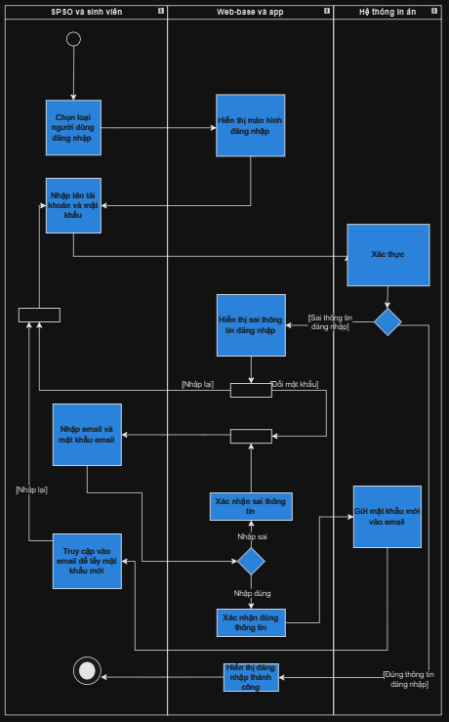
1. Activity Diagram
a) Xác thực tài khoản
Đăng nhập:
Quá trình bắt đầu với việc người dùng (SPSO hoặc sinh viên) lựa chọn loại người dùng để đăng nhập. Hệ thống hiển thị màn hình đăng nhập tương ứng. Người dùng nhập thông tin tài khoản và mật khẩu. Hệ thống tiến hành xác thực thông tin đăng nhập.
Nếu thông tin chính xác, hệ thống hiển thị thông báo đăng nhập thành công. Nếu sai, hệ thống hiển thị thông báo lỗi.
Người dùng có thể chọn nhập lại hoặc đổi mật khẩu. Quá trình đổi mật khẩu bao gồm các bước: nhập email, nhận email chứa mật khẩu mới, truy cập email để lấy mật khẩu và đăng nhập lại với mật khẩu mới.
Sơ đồ này sử dụng các ký hiệu như swimlane để phân biệt các bên tham gia (người dùng, hệ thống), decision node để thể hiện các lựa chọn, merge node để hợp nhất các luồng, initial node và final node để biểu thị điểm bắt đầu và kết thúc.

Slide 24
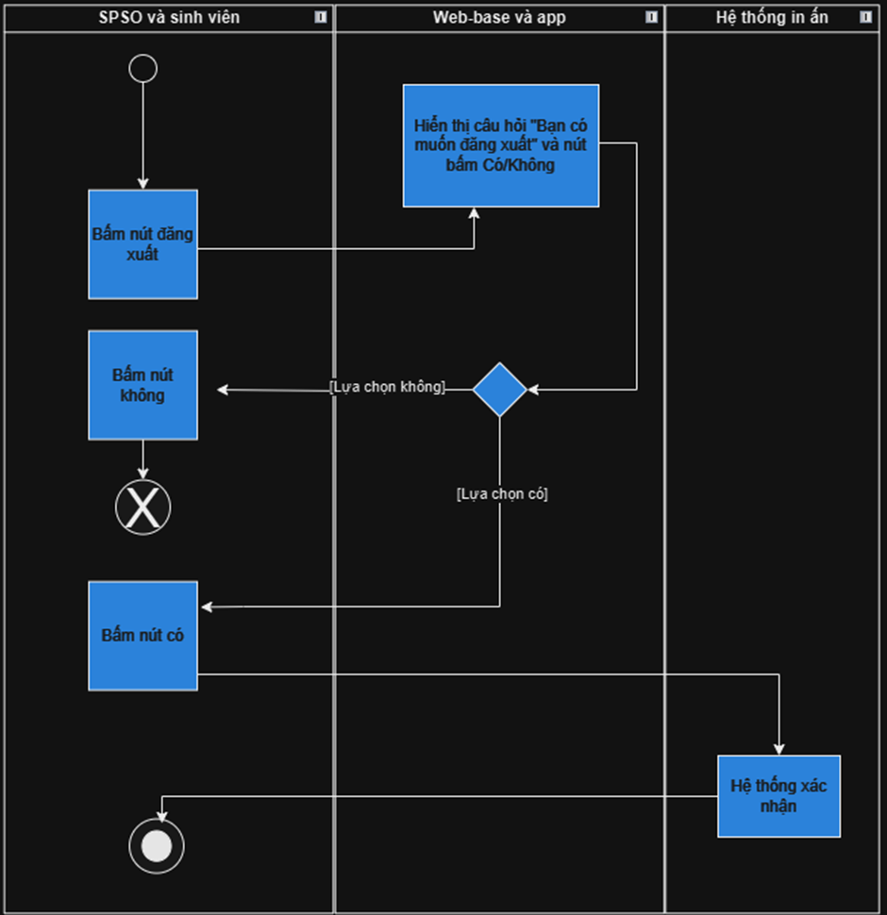
1. Activity Diagram
a) Xác thực tài khoản
Đăng xuất:
Quá trình bắt đầu khi SPSO hoặc sinh viên bấm nút "Đăng xuất". Hệ thống web-based/ mobile app sẽ hiển thị câu hỏi xác nhận "Bạn có muốn đăng xuất?" với hai nút bấm "Có" và "Không".
Nếu người dùng chọn "Không", quy trình kết thúc và người dùng vẫn ở trong trạng thái đăng nhập.
Nếu người dùng chọn "Có", hệ thống sẽ tiến hành xác nhận đăng xuất. Sau khi xác nhận thành công, người dùng sẽ được đăng xuất khỏi hệ thống.
Sơ đồ này đơn giản, chỉ bao gồm các bước cơ bản của quy trình đăng xuất và sử dụng các ký hiệu như swimlane để phân biệt các thành phần tham gia (SPSO/sinh viên, web/app, hệ thống in ấn), decision node để thể hiện lựa chọn, và initial node, final node để biểu thị điểm bắt đầu và kết thúc.

Slide 25
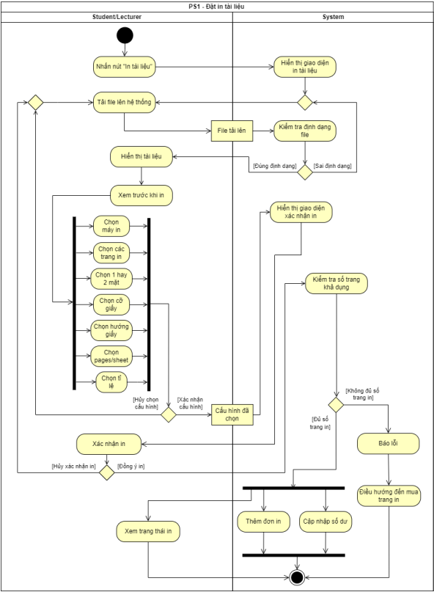
1. Activity Diagram
b) In tài liệu
Quá trình bao gồm các bước chính:
Tải lên tài liệu: Người dùng tải file lên hệ thống, hệ thống kiểm tra định dạng file. Nếu file đúng định dạng, hệ thống hiển thị tài liệu.
Xem trước và tùy chỉnh: Người dùng xem trước tài liệu và tùy chỉnh các thông số in ấn (máy in, trang in, số mặt, khổ giấy, hướng giấy,...)
Xác nhận in: Người dùng xác nhận cấu hình in.
Kiểm tra số dư: Hệ thống kiểm tra số trang in khả dụng của người dùng.
Đủ số dư: Hệ thống thêm đơn in, cập nhật số dư và hiển thị trạng thái in.
Không đủ số dư: Hệ thống báo lỗi và điều hướng người dùng đến trang mua thêm trang in.

Slide 26
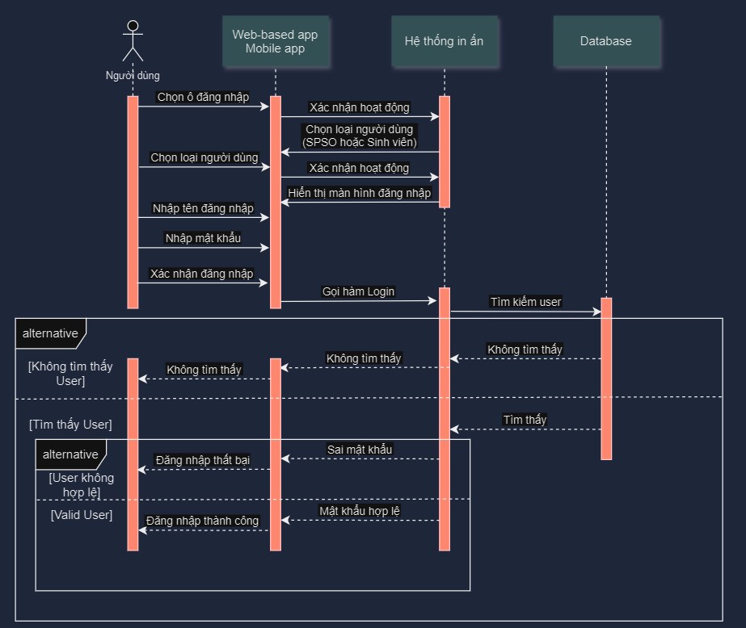
2. Sequence Diagram
a) Đăng nhập
Bắt đầu với việc "Người dùng" tương tác với giao diện "Web-based app" hoặc "Mobile app" để chọn chức năng đăng nhập. Ứng dụng xác nhận hành động và yêu cầu người dùng chọn loại tài khoản (SPSO hoặc Sinh viên). Sau khi nhận được lựa chọn, ứng dụng hiển thị màn hình đăng nhập tương ứng.
Tiếp theo, người dùng nhập thông tin "Tên đăng nhập" và "Mật khẩu". Ứng dụng gửi yêu cầu xác thực đăng nhập ("Gọi hàm Login") đến "Hệ thống in ấn". Hệ thống này sẽ truy vấn "Database" để tìm kiếm thông tin người dùng.

Slide 27
2. Sequence Diagram
a) Đăng nhập
Có hai trường hợp có thể xảy ra:
Trường hợp 1: Nếu không tìm thấy người dùng trong cơ sở dữ liệu ("Không tìm thấy User"), hệ thống sẽ trả về thông báo "Đăng nhập thất bại".
Trường hợp 2: Nếu tìm thấy người dùng ("Tìm thấy User"), hệ thống sẽ kiểm tra mật khẩu. Nếu mật khẩu sai ("Sai mật khẩu"), hệ thống trả về thông báo "Đăng nhập thất bại". Nếu mật khẩu đúng ("Mật khẩu hợp lệ"), hệ thống xác nhận đăng nhập thành công.
Sơ đồ trình tự này cho thấy rõ ràng sự tương tác giữa các thành phần trong hệ thống (người dùng, ứng dụng, hệ thống in ấn, cơ sở dữ liệu) và trình tự các bước thực hiện trong quá trình đăng nhập. Nó sử dụng các ký hiệu như lifeline, message, alternative combined fragment để thể hiện luồng điều khiển và các trường hợp có thể xảy ra.

Slide 28
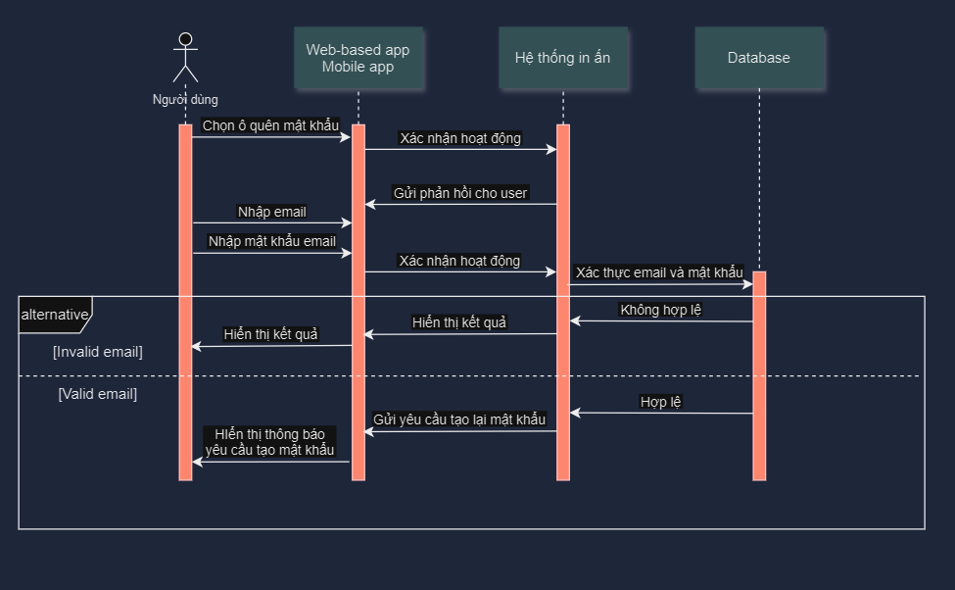
2. Sequence Diagram
b) Quên mật khẩu
Bắt đầu bằng việc "Người dùng" chọn chức năng "Quên mật khẩu" trên giao diện "Web-based app" hoặc "Mobile app". Ứng dụng xác nhận hành động này và gửi phản hồi cho người dùng.
Tiếp theo, người dùng được yêu cầu nhập địa chỉ "Email" và "Mật khẩu email" đã đăng ký với hệ thống. Ứng dụng tiếp tục xác nhận hành động và chuyển yêu cầu đến "Hệ thống in ấn".
Tại đây, hệ thống in ấn thực hiện xác thực "Email" và "Mật khẩu email" bằng cách truy vấn "Database".

Slide 29
2. Sequence Diagram
b) Quên mật khẩu
Có hai trường hợp xảy ra:
Trường hợp 1: Nếu thông tin không hợp lệ ("Không hợp lệ"), hệ thống sẽ hiển thị kết quả tương ứng trên ứng dụng. Ứng dụng sau đó hiển thị thông báo cho người dùng biết yêu cầu tạo lại mật khẩu không thành công.
Trường hợp 2: Nếu thông tin hợp lệ ("Hợp lệ"), hệ thống sẽ gửi yêu cầu tạo lại mật khẩu. Ứng dụng hiển thị thông báo cho người dùng biết yêu cầu đã được tiếp nhận.
Sơ đồ trình tự này minh họa rõ ràng sự tương tác giữa các thành phần (người dùng, ứng dụng, hệ thống in ấn, cơ sở dữ liệu) và trình tự các bước xử lý khi người dùng quên mật khẩu. Nó sử dụng các ký hiệu như lifeline, message, alternative combined fragment để biểu diễn luồng điều khiển và các trường hợp có thể xảy ra.

Slide 30
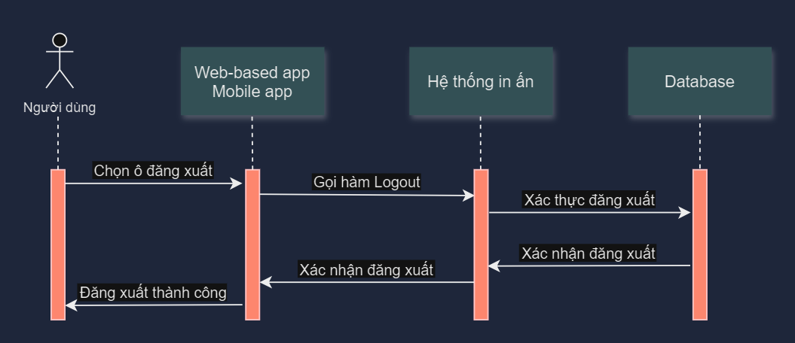
2. Sequence Diagram
Bắt đầu với việc "Người dùng" chọn chức năng "Đăng xuất" trên giao diện "Web-based app" hoặc "Mobile app". Ứng dụng gửi yêu cầu đăng xuất ("Gọi hàm Logout") đến "Hệ thống in ấn".
"Hệ thống in ấn" nhận yêu cầu và thực hiện "Xác thực đăng xuất" bằng cách kiểm tra phiên đăng nhập hiện tại của người dùng với "Database". Sau khi xác thực thành công, hệ thống gửi thông báo "Xác nhận đăng xuất" trở lại ứng dụng.
Cuối cùng, ứng dụng nhận được xác nhận và hiển thị thông báo "Đăng xuất thành công" cho người dùng.
Sơ đồ này cho thấy một luồng xử lý tuyến tính, không có bất kỳ nhánh rẽ nào. Nó thể hiện rõ ràng sự tương tác tuần tự giữa các thành phần (người dùng, ứng dụng, hệ thống in ấn, cơ sở dữ liệu) trong quá trình đăng xuất.
a) Đăng xuất

Slide 31
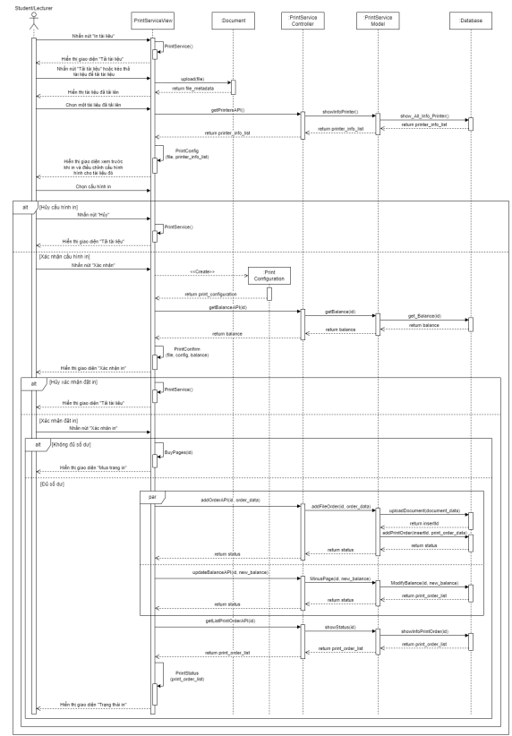
2. Sequence Diagram
b) In tài liệu
Các bước chính trong quy trình:
Khởi tạo: Người dùng nhấn nút "In tài liệu", hệ thống hiển thị giao diện tải tài liệu.
Tải tài liệu: Người dùng tải file lên, hệ thống kiểm tra định dạng và hiển thị tài liệu.
Chọn máy in: Người dùng chọn tài liệu, hệ thống lấy danh sách máy in từ Database và hiển thị giao diện cấu hình in.
Cấu hình in: Người dùng tùy chỉnh cấu hình in. Nếu hủy, quay lại bước 1. Nếu xác nhận, hệ thống tạo cấu hình in.
Kiểm tra số dư: Hệ thống lấy số dư tài khoản của người dùng từ Database
Xác nhận in: Hệ thống hiển thị giao diện xác nhận in. Nếu hủy, quay lại bước 1. Nếu xác nhận và đủ số dư, tiếp tục bước 7. Nếu không đủ số dư, chuyển đến giao diện mua trang in.
Thêm đơn hàng: Hệ thống thêm đơn hàng in vào Database, , cập nhật số dư tài khoản và hiển thị trạng thái in.

Slide 32
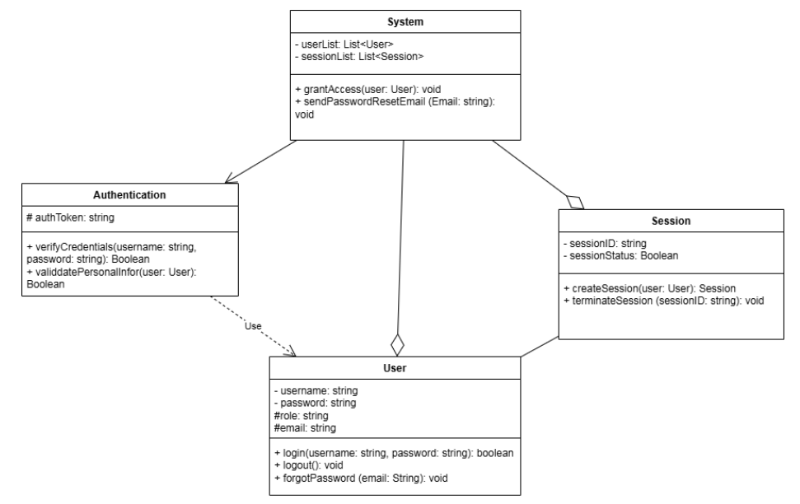
3. Class Diagram
System: Lớp này đại diện cho toàn bộ hệ thống, quản lý danh sách người dùng (userList) và danh sách phiên làm việc (sessionList). Nó cung cấp các phương thức để cấp quyền truy cập (grantAccess), gửi email đặt lại mật khẩu (sendPasswordResetEmail).
User: Lớp này đại diện cho người dùng của hệ thống, chứa thông tin về tên đăng nhập (username), mật khẩu (password), vai trò (role) và email (email). Nó cung cấp các phương thức để đăng nhập (login), đăng xuất (logout) và yêu cầu quên mật khẩu (forgotPassword).

Slide 33
3. Class Diagram
Authentication: Lớp này chịu trách nhiệm xác thực thông tin đăng nhập của người dùng. Nó chứa mã thông báo xác thực (authToken) và cung cấp các phương thức để kiểm tra thông tin đăng nhập (verifyCredentials), xác thực thông tin cá nhân (validatePersonalInfor).
Session: Lớp này đại diện cho một phiên làm việc của người dùng, chứa thông tin về ID phiên (sessionID) và trạng thái phiên (sessionStatus). Nó cung cấp các phương thức để tạo phiên (createSession) và kết thúc phiên (terminateSession).

Slide 34
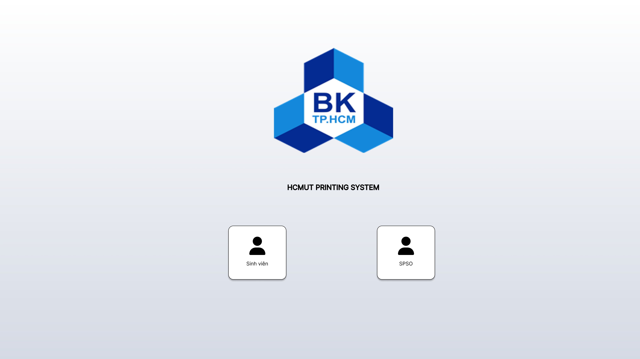
4. User interface
Đăng nhập

Slide 35
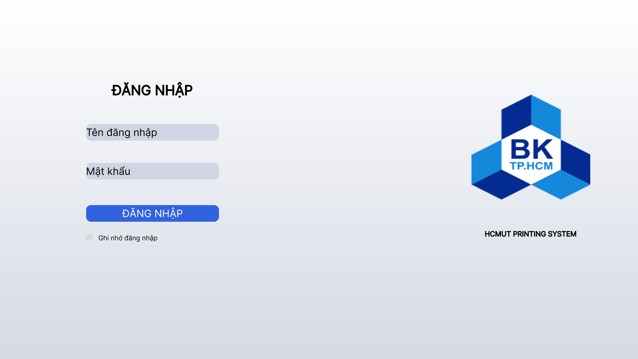
4. User interface
Đăng nhập

Slide 36
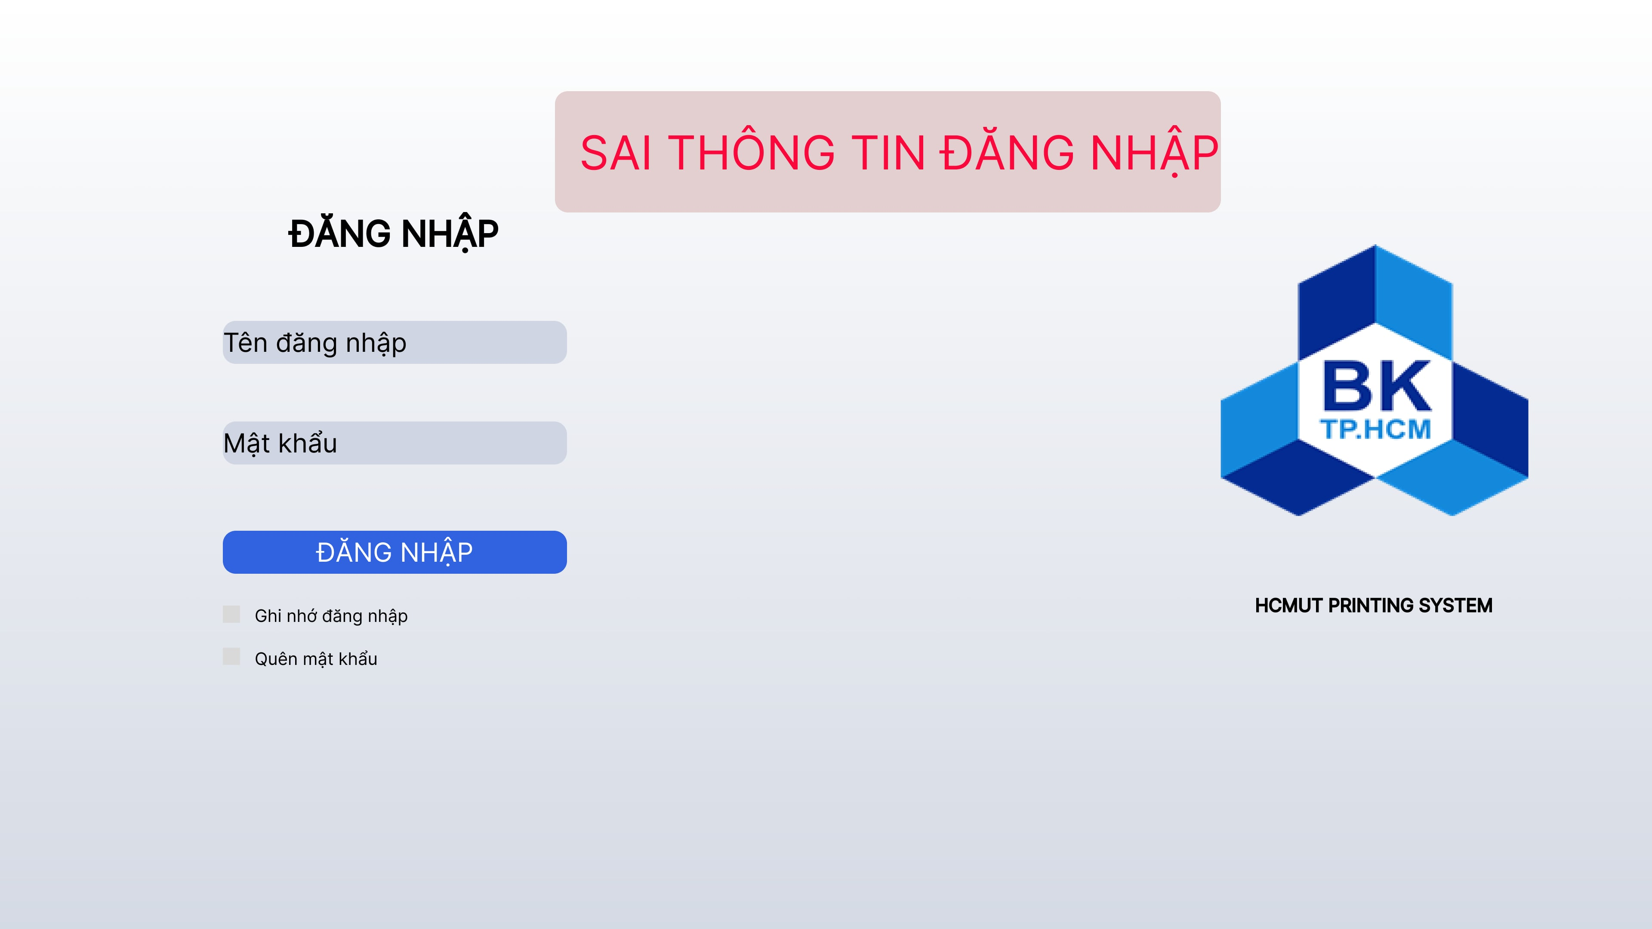
4. User interface
Đăng nhập

Slide 37
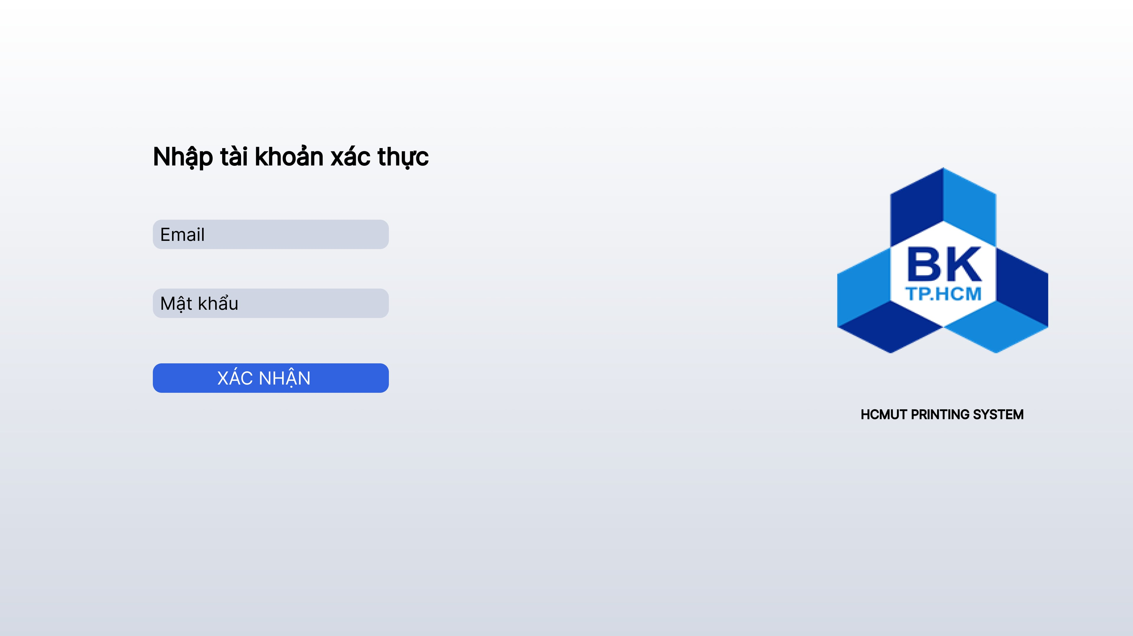
4. User interface
Đăng nhập

Slide 38
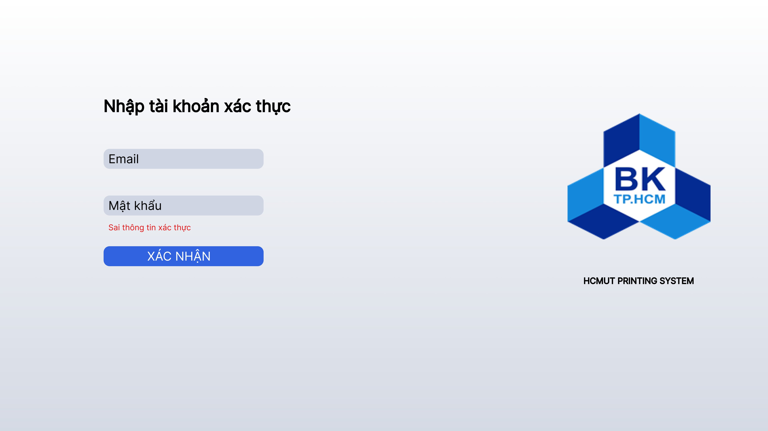
4. User interface
Đăng nhập

Slide 39
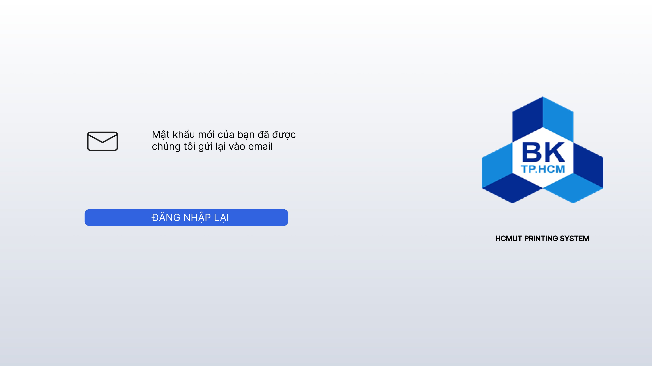
4. User interface
Đăng nhập

Slide 40
4. User interface
Đăng nhập

Slide 41
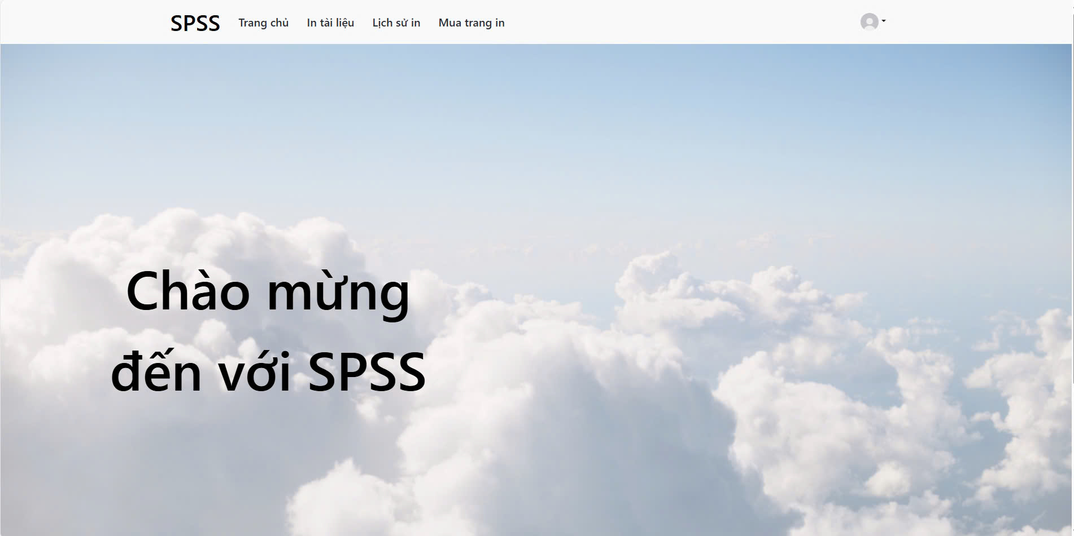
4. User interface
Đăng nhập (Student Interface)

Slide 42
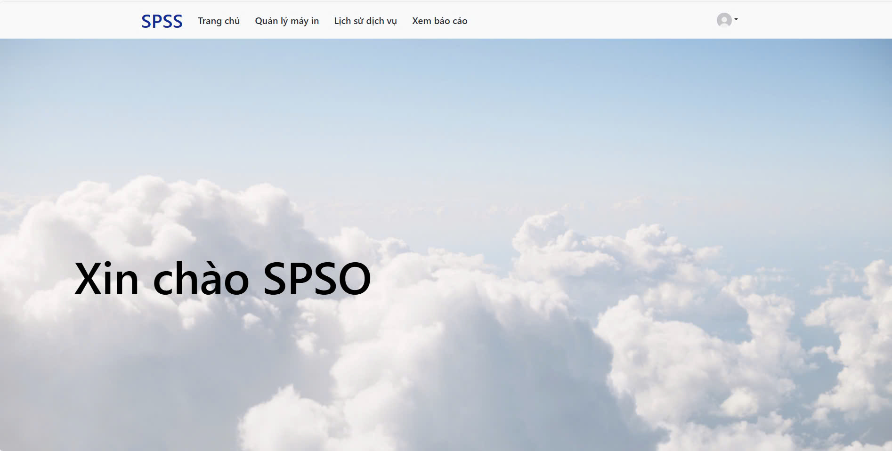
4. User interface
Đăng nhập (SPSO Interface)

Slide 43
03
Architecture Design

Slide 44
Architecture Design
01
02
Layered Architecture
Sequence Diagram

Slide 45
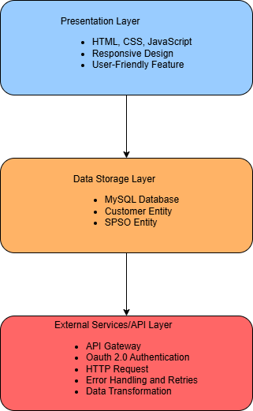
1. Layered Architecture
a) Presentation strategies
Thư viện và Framework cho giao diện người dùng (Front-end library and framework): Nhóm lựa chọn sử dụng ngôn ngữ HTML, CSS và Javascipt để phát triển giao diện người dùng (front-end). Những ngôn ngữ trên giúp nhóm xây dựng các giao diện linh hoạt, dễ mở rộng và tối ưu hiệu suất.
Thiết kế đáp ứng (Responsive Design): Đảm bảo hệ thống có thể hoạt động tốt trên nhiều thiết bị khác nhau. Các thành phần giao diện và biểu mẫu sẽ được thiết kế để thích nghi với các kích thước màn hình khác nhau nhằm đảm bảo trải nghiệm người dùng nhất quán trên mọi thiết bị.
Tính năng thân thiện với người dùng (User-Friendly Features): Nhóm tập trung vào việc tạo ra một giao diện trực quan, dễ sử dụng, với các nút bấm, biểu mẫu và menu đơn giản, thân thiện. Điều này giúp người dùng, dù là lần đầu tiếp cận, vẫn có thể sử dụng hệ thống một cách dễ dàng và hiệu quả

Slide 46
1. Layered Architecture
b) Data storage
MySQL sẽ là hệ quản cơ sở dữ liệu chính cho dữ liệu có cấu trúc của hệ thống. hỗ trợ tốt các truy vấn phức tạp và đảm bảo tính toàn vẹn liệu nhờ tuân thủ các nguyên tắc ACID (Atomicity, Consistency, Isolation, Durability). Đối với bệ thống của Smart Printing Service, chúng ta cần phải có các kiểu thực thể như sau:
Khách hàng: Lưu các thông tin của khách hàng như: Mã khách hàng (là Mã số sinh viên/Mã số cán bộ của sinh viên/cán bộ tại trường Đại học Bách khoa), Họ và tên, Mật khẩu (được mã hóa), Loại (Sinh viên hay Cán bộ nhà trường), Email, Số dư (Số trang in người dung đang có, đơn vị là 1 trang A4), và Lần sử dụng cuối.
SPSO: Lưu các thông tin: Mã SPSO, Họ và tên, Tên tài khoản (dùng để đăng nhập), Mật khẩu (được mã hóa), Email, và Lần sử dụng cuối.

Slide 47
1. Layered Architecture
c) Access to external services/ APIs
Triển khai Cổng API (API Gateway): Một cổng API sẽ đóng vai trò là điểm truy cập trung tâm để quản lý tất cả các yêu cầu API vào và ra, xử lý các tác vụ như cân bằng tải, định tuyến, lưu trữ tạm (caching), và biến đổi yêu cầu để đảm bảo tương tác hiệu quả với các API bên ngoài.
Xác thực và Phân quyền: Với các dịch vụ bên ngoài có độ bảo mật cao, xác thực qua OAuth 2.0 (Oauth Authentication) là lựa chọn ưu tiên. Quy trình này sẽ yêu cầu tạo mã thông báo (access token) cho mỗi phiên hoặc giao dịch người dùng và đưa mã này vào tiêu đề (header) của các yêu cầu ra ngoài. Các mã OAuth sẽ được lưu trữ bảo mật và được làm mới khi cần thiết.
Yêu cầu HTTP (HTTP Request): Xây dựng các yêu cầu HTTP tùy chỉnh bằng các thư viện HTTP (ví dụ: Axios, cURL, hoặc Fetch). Các yêu cầu này sẽ tuân thủ các yêu cầu API về đường dẫn URL, tham số truy vấn, tiêu đề và định dạng tải
dữ liệu.

Slide 48
1. Layered Architecture
c) Access to external services/ APIs
Xử lý Lỗi và Logic Thử Lại (Error Handling and Retries):
● Timeouts và Thử Lại (Retries): Để tăng tính ổn định, mỗi yêu cầu API sẽ có thiết lập timeout và cơ chế thử lại. Nếu dịch vụ tạm thời không truy cập được, hệ thống có thể thử lại một vài lần trước khi ghi nhận lỗi.
● Xử lý Lỗi ổn định (Graceful Failure): Triển khai cơ chế xử lý lỗi ổn định, ví dụ như dùng dữ liệu đã lưu tạm hoặc cung cấp chức năng tối thiểu khi dịch vụ gặp lỗi, nhằm duy trì trải nghiệm cho người dùng.
Biến đổi Dữ liệu và Xử lý Phản hồi (Data Transformation):
● Định dạng Dữ liệu: Phản hồi từ API bên ngoài sẽ được biến đổi để phù hợp với cấu trúc dữ liệu nội bộ của HCMUT-SSPS. Một lớp biến đổi dữ liệu sẽ xử lý việc ánh xạ, kiểm tra, và định dạng dữ liệu từ dịch vụ bên ngoài.
● Xử lý Phản hồi: Việc phân tích phản hồi bao gồm xử lý các mã trạng thái HTTP khác nhau (ví dụ: 200 cho thành công, 401 cho không xác thực, 404 cho không tìm thấy, 500 cho lỗi máy chủ) để quản lý các kết quả khác nhau từ dịch vụ bên ngoài.

Slide 49
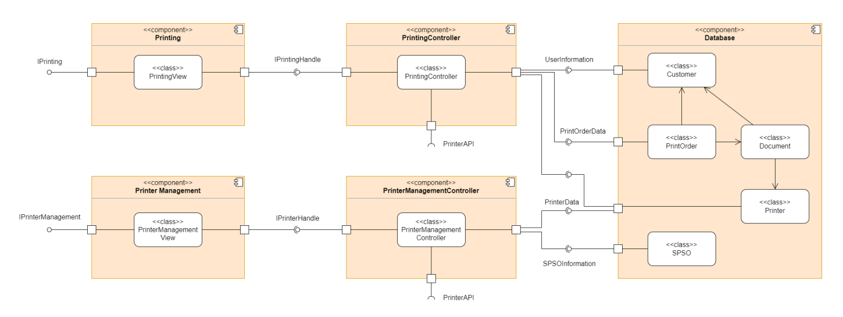
2. Component Diagram
Màn hình trạng thái in

Slide 50
04
Implementation

Slide 51
Thanks!

